Slide 1
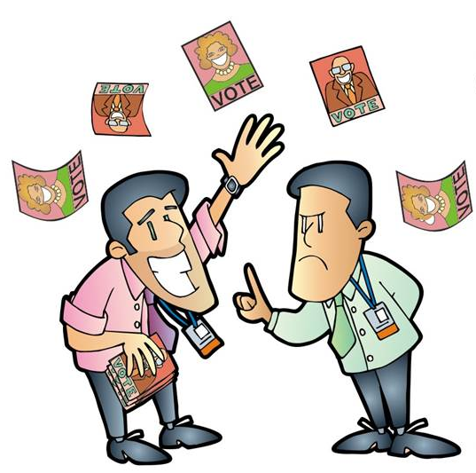
ELEIÇÕES 2018
Condutas Vedadas
Fake News
Palestrante:
PIERRE VANDERLINDE
Advogado Especialista em Direito Eleitoral, com atuação perante Zonas Eleitorais, TRE e TSE. Graduado em Direito pela UFSC. Pós-Graduado (Especialização) em Direito Eleitoral – Uniderp. Membro Fundador da ACADE. Membro da ABRADEP. Presidente da Comissão de Direito Eleitoral da OAB-SC. Assessor Jurídico da AMESC. Professor convidado ESA/ESMAFESC. Palestrante e Conferencista.

Slide 2
Condutas Vedadas
São condutas proibitivas, previstas na Lei das Eleições, tendo por objetivo evitar o desequilíbrio do pleito eleitoral, resguardando-o do abuso de poder político, evitando-se o uso da máquina pública a determinado partido, coligação ou candidato.
As eleições de 2018 terão como objeto os cargos eletivos estaduais e federais, no entanto, muitas das condutas vedadas atingem direta ou indiretamente as administrações municipais.

Slide 3
Princípios Norteadores
ISONOMIA ENTRE OS CANDIDATOS: As normas eleitorais são feitas justamente para evitar que o equilíbrio das eleições seja perdido.
IMPESSOALIDADE DO AGENTE PÚBLICO: Os atos praticados pelo agente público no exercício de sua função são realizados pelo próprio Estado, não por sua pessoa física.
SEPARAÇÃO DO PÚBLICO E DO PRIVADO: Os bens públicos são disponibilizados aos agentes públicos exclusivamente para que possam exercer suas funções e atuar em benefício do interesse comum.

Slide 4
Princípios Norteadores
SUFRÁGIO UNIVERSAL E EXERCÍCIO DA CIDADANIA: a Constituição Federal assegura aos cidadãos brasileiros a ampla participação no processo político. Em que pese as restrições legais, o agente público não pode ser proibido de ter suas próprias convicções políticas e participar do processo eleitoral, desde que fora do horário de expediente, sem a utilização de bens públicos e quando não estiver legalmente impedido.
Fonte: http://www.pge.sc.gov.br/images/documentos/Manual_das_Eleicoes_2018.pdf

Slide 5
Conceito de Agente Público
Agente público, de acordo com o §1º do art. 73 da Lei 9.504/97, é aquele que “exerce, ainda que transitoriamente ou sem remuneração, por eleição, nomeação, designação, contratação ou qualquer outra forma de investidura ou vínculo, mandato, cargo, emprego ou função nos órgãos ou entidades da administração pública direta, indireta, ou fundacional.”

Slide 6
Conceito de Agente Público
Agentes políticos: presidente da República, ministros de Estado, governadores, prefeitos, secretários, deputados, senadores e vereadores e seus vices e suplentes;
Empregados dos órgãos da Administração direta ou indireta: com regime estatutário ou celetista, permanentes ou temporários, contratados por período determinado ou indeterminado;

Slide 7
Conceito de Agente Público
Servidores públicos: efetivos ou comissionados, em órgão ou entidade pública;
Pessoas requisitadas para prestação de atividade pública: membros da mesa receptora ou apuradora de votos e os recrutados para o serviços militar;
Pessoas com contrato com o Poder Público: prestadores de serviços terceirizados, estagiários, concessionários e delegados que tenham contrato de prestação de serviço.

Slide 8
Condutas Vedadas
As condutas vedadas estão dispostas no art. 73 a 77 da Lei das Eleições (Lei 9.504/97).
Dispõe o art. 73:
Art. 73. São proibidas aos agentes públicos, servidores ou não, as seguintes condutas tendentes a afetar a igualdade de oportunidades entre candidatos nos pleitos eleitorais.

Slide 9
Uso de Bens Móveis e Imóveis
Art. 73...
I - ceder ou usar, em benefício de candidato, partido político ou coligação, bens móveis ou imóveis pertencentes à administração direta ou indireta da União, dos Estados, do Distrito Federal, dos Territórios e dos Municípios, ressalvada a realização de convenção partidária.
Essa vedação se aplica a todas as esferas da administração pública: municipal, estadual e federal.

Slide 10
Uso de Material e serviços
Art. 73...
II - usar materiais ou serviços, custeados pelos Governos ou Casas Legislativas, que excedam as prerrogativas consignadas nos regimentos e normas dos órgãos que integram.
Não podem ser usados telefones, papel, e-mail institucional, computadores em benefício de campanha eleitoral.
Essa vedação se aplica a todas as esferas da administração pública: municipal, estadual e federal.

Slide 11
Cessão de servidor público
Art. 73...
III - ceder servidor público ou empregado da administração direta ou indireta federal, estadual ou municipal do Poder Executivo, ou usar de seus serviços, para comitês de campanha eleitoral de candidato, partido político ou coligação, durante o horário de expediente normal, salvo se o servidor ou empregado estiver licenciado.
O servidor público que pretenda se dedicar a uma campanha eleitoral deve fazê-lo fora do horário de expediente da repartição pública ou durante o período de férias, inclusive a interação eleitoral nas redes sociais.
Essa vedação se aplica a todas as esferas da administração pública: municipal, estadual e federal.

Slide 12
Uso promocional de serviços de caráter social
Art. 73...
IV - fazer ou permitir uso promocional em favor de candidato, partido político ou coligação, de distribuição gratuita de bens e serviços de caráter social custeados ou subvencionados pelo Poder Público.
A vedação não alcança programas sociais, mas sim a indevida utilização deles visando promover determinado candidato, coligação ou partido político, devendo ser observado o disposto no §10 do art. 73 da Lei nº 9.504/97, que adiante será objeto de exame.
Essa vedação se aplica a todas as esferas da administração pública: municipal, estadual e federal.

Slide 13
Contratação, demissão, vantagens
Art. 73...
V - nomear, contratar ou de qualquer forma admitir, demitir sem justa causa, suprimir ou readaptar vantagens ou por outros meios dificultar ou impedir o exercício funcional e, ainda, ex officio, remover, transferir ou exonerar servidor público, na circunscrição do pleito, nos três meses que o antecedem e até a posse dos eleitos, sob pena de nulidade de pleno direito, ressalvados:
a) a nomeação ou exoneração de cargos em comissão e designação ou dispensa de funções de confiança;

Slide 14
b) a nomeação para cargos do Poder Judiciário, do Ministério Público, dos Tribunais ou Conselhos de Contas e dos órgãos da Presidência da República;
c) a nomeação dos aprovados em concursos públicos homologados até o início daquele prazo;
d) a nomeação ou contratação necessária à instalação ou ao funcionamento inadiável de serviços públicos essenciais, com prévia e expressa autorização do Chefe do Poder Executivo; (Lei nº 7.783/89)
e) a transferência ou remoção ex officio de militares, policiais civis e de agentes penitenciários;
Essa vedação apenas se aplica à esfera administrativa em disputa.

Slide 15
Transferência voluntária de recursos
Art. 73, VI - nos três meses que antecedem o pleito:
a) realizar transferência voluntária de recursos da União aos Estados e Municípios, e dos Estados aos Municípios, sob pena de nulidade de pleno direito, ressalvados os recursos destinados a cumprir obrigação formal preexistente para execução de obra ou serviço em andamento e com cronograma prefixado, e os destinados a atender situações de emergência e de calamidade pública;
O conceito de transferência voluntária não atinge, contudo, as transferências obrigatórias, ou seja, as determinadas constitucionalmente e os repasses legais destinados à saúde.
Essa vedação se aplica a todas as esferas da administração pública: municipal, estadual e federal.

Slide 16
Publicidade Institucional
Art. 73, VI - nos três meses que antecedem o pleito:
b) com exceção da propaganda de produtos e serviços que tenham concorrência no mercado, autorizar publicidade institucional dos atos, programas, obras, serviços e campanhas dos órgãos públicos federais, estaduais ou municipais, ou das respectivas entidades da administração indireta, salvo em caso de grave e urgente necessidade pública, assim reconhecida pela Justiça Eleitoral.
Nos termos do §3º do art. 73, essa proibição não se aplica aos Municípios em 2018. Aplica-se apenas às esferas administrativas cujos cargos estejam em disputa.

Slide 17
Pronunciamento em cadeia de rádio e TV
As rádios e sistemas de televisão são concessões públicas, de forma que a Lei das Eleições confere proteção especial para a sua exploração nas eleições.
Dispõe a alínea “b”, do inciso VI, do art. 73 da Lei 9.504/97:
c) fazer pronunciamento em cadeia de rádio e televisão, fora do horário eleitoral gratuito, salvo quando, a critério da Justiça Eleitoral, tratar-se de matéria urgente, relevante e característica das funções de governo.
Nos termos do §3º do art. 73, essa proibição não se aplica aos Municípios em 2018. Aplica-se apenas às esferas administrativas cujos cargos estejam em disputa.

Slide 18
Despesas com Publicidade
Fruto da minirreforma eleitoral de 2015 (Lei nº 13.165, de 2015), o inciso VII do art. 73 da Lei das Eleições foi alterado. Vejamos a redação;
VII - realizar, no primeiro semestre do ano de eleição, despesas com publicidade dos órgãos públicos federais, estaduais ou municipais, ou das respectivas entidades da administração indireta, que excedam a média dos gastos no primeiro semestre dos três últimos anos que antecedem o pleito.
Assim, no ano da eleição (considerando apenas o primeiro semestre), não se pode gastar mais do que a média do que fora gasto nos primeiro semestre dos três últimos anos anteriores à eleição.
Essa regra se aplica apenas na circunscrição do pleito.

Slide 19
Revisão geral da remuneração dos servidores
O inciso VIII é claro no sentido de que a vedação se aplica apenas na circunscrição do pleito:
VIII - fazer, na circunscrição do pleito, revisão geral da remuneração dos servidores públicos que exceda a recomposição da perda de seu poder aquisitivo ao longo do ano da eleição, a partir do início do prazo estabelecido no art. 7º desta Lei e até a posse dos eleitos.
Na Resolução TSE nº 21.054 foi consignado que a aprovação, pela via legislativa, de proposta de reestruturação de carreira de servidores não se confunde com revisão geral de remuneração e, portanto, não encontra obstáculo na proibição contida no art. 73, inciso VIII, da Lei n° 9.504, de 1997

Slide 20
Distribuição gratuita de bens
Art. 73...
§10 - No ano em que se realizar eleição, fica proibida a distribuição gratuita de bens, valores ou benefícios por parte da Administração Pública, exceto nos casos de calamidade pública, de estado de emergência ou de programas sociais autorizados em lei e já em execução orçamentária no exercício anterior, casos em que o Ministério Público poderá promover o acompanhamento de sua execução financeira e administrativa.
Ao definir o período como o “ano em que se realizar eleição”, as vedações vigoram, inclusive, após a realização das eleições, pois seu comando é claro ao abranger todo o ano do pleito eleitoral.

Slide 21
As exceções são apenas para os casos de calamidade pública, de estado de emergência ou de programas sociais autorizados em lei e já em execução orçamentária no exercício anterior.
Deve ser ressaltada a proibição do §11, de que “nos anos eleitorais, os programas sociais de que trata o § 10 não poderão ser executados por entidade nominalmente vinculada a candidato ou por esse mantida.”
A aplicabilidade do §10 foi relativizada pelo Tribunal Superior Eleitoral quando emitiu a Resolução n. 22.323 em resposta à Consulta n. 1.357, que teve como relator o Ministro Carlos Ayres Brito, em que se autorizou o Banco do Brasil a fazer doação ao programa Criança Esperança, considerando a importância social do projeto e a inexistência de qualquer viés eleitoral.

Slide 22
Nesse mesmo sentido o TRESC (no Processo n. 2.384 – Classe XI – Representação Eleitoral), se pronunciou pela possibilidade de doação com caráter claramente assistencial e sem conotação eleitoral:
[...]
A legislação eleitoral há de ser interpretada sob o influxo axiológico do zelo pelo equilíbrio no pleito. O administrador público não pode ser apenado por doação autorizada por ato do parlamento, durante o período eleitoral.
Embora a Lei Eleitoral vede, desde a Lei n. 11.300, a distribuição de bens, valores ou benefícios, no ano eleitoral, deve ser decotadas da proibição legal aquelas feitas com nítido propósito assistencial e sem conotação eleitoral. As doações que não contenham essa característica e nem base em outra exceção legal, atraem a incidência da sanção pecuniária que recomenda fixação, à mingua de motivo em sentido contrário, do mínimo legal. [Ac. n. 21.707.]

Slide 23
Contratação de shows artísticos em inaugurações
Art. 75. Nos três meses que antecederem as eleições, na realização de inaugurações é vedada a contratação de shows artísticos pagos com recursos públicos.
É proibida, desde de 7 de julho de 2018, a contratação de shows artísticos para inauguração de obras. A vedação é aplicável à toda administração estadual e federal, e sua inobservância caracteriza abuso do poder econômico (LC nº 64/90, art. 22).

Slide 24
Promoção pessoal em publicidade
Art. 74. Configura abuso de autoridade, para os fins do disposto no art. 22 da Lei Complementar nº 64, de 18 de maio de 1990, a infringência do disposto no § 1º do art. 37 da Constituição Federal, ficando o responsável, se candidato, sujeito ao cancelamento do registro ou do diploma.
A publicidade dos atos, programas, obras, serviços e campanhas dos órgãos públicos deverá ter caráter educativo, informativo ou de orientação social, dela não podendo constar nomes, símbolos ou imagens que caracterizem promoção pessoal de autoridades ou servidores públicos. (art. 37, §1º CF)
Obediência obrigatória em qualquer esfera e período.

Slide 25
Comparecimento em inauguração de obra pública
Art. 77. É proibido a qualquer candidato comparecer, nos 3 (três) meses que precedem o pleito, a inaugurações de obras públicas.
Na redação original do artigo, a limitação restringia apenas os candidatos a cargos do Poder Executivo e tinha interpretação dúbia, pois falavam em participação. Hoje a norma é clara ao proibir o candidato e veda o simples comparecimento.

Slide 26
Exemplos práticos:
Utilização de computador ou notebook profissional para atos voltados para eleição;
Uso do e-mail ou celular profissional para questões de campanha ou propaganda eleitoral;
Compartilhamento ou aproveitamento de listas de e-mails ou endereços formados ou obtidos na atividade pública para fins eleitorais;
Alimentação de páginas eletrônicas, Facebook, twitter ou quaisquer redes sociais durante horário de expediente;
Busca e coleta de informações em bancos de dados internos do Poder Público para obtenção de informações para uso contra adversário das eleições.

Slide 27
Penalidades
As penalidades previstas na lei podem variar de multas até a cassação do registro, diploma ou mandato e pode atingir o agente público ou o candidato beneficiado com a inelegibilidade prevista na Lei Complementar nº 64/90, a depender da análise do caso concreto pela Justiça Eleitoral. Podem caracterizar, ainda, ato de improbidade administrativa.

Slide 29
O que é ?
Segundo Diogo Rais e Daniel Falcão – Direito Eleitoral Digital -, “fake news são notícias falsas, mas que parecem ser verdadeiras”.
Fake news são notícias e informações falsas — ou modificadas — veiculadas com o propósito de manipular pessoas e eventos.
Segundo pesquisa do Instituto Reuters, as redes sociais são a maior fonte de notícias para os brasileiros: 47% em 2013 para 72% em 2016.

Slide 30
O que é ?
O termo fake news nasceu para desacreditar a imprensa nos Estados Unidos em meio a campanha eleitoral que culminou na vitória de Donald Trump em 2016.
Histórias de que o Papa havia apoiado a candidatura de Trump; ou ainda, que a certidão de nascimento de Barack Obama era falsa; ou até mesmo de que o ex-presidente havia sido o fundador do Estado Islâmico.

Slide 31
7 tipos de
1 - Sátira ou paródia: sem intenção de causar mal, mas tem potencial de enganar;
2 - Falsa conexão: quando manchetes, imagens ou legendas dão falsas dicas do que é o conteúdo realmente;
3 - Conteúdo enganoso: uso enganoso de uma informação para usá-la contra um assunto ou uma pessoa;
4 - Falso contexto: quando um conteúdo genuíno é compartilhado com um contexto falso;

Slide 32
7 tipos de
5 - Conteúdo impostor: quando fontes (pessoas, organizações, entidades) têm seus nomes usados, mas com afirmações que não são suas;
6 - Conteúdo manipulado: quando uma informação ou ideia verdadeira é manipulada para enganar o público;
7 - Conteúdo fabricado: feito do zero, é 100% falso e construído com intuito de desinformar o público e causar algum mal.

Slide 33
Na internet, certos tipos de conteúdos acabam se tornando virais, e aí são espalhados numa velocidade em que fica difícil reparar o erro.
São assuntos que carregam características em comum, e provocam um certo tipo de atração nas pessoas. Quanto mais absurdo o boato, mais ele 'pega'.

Slide 34
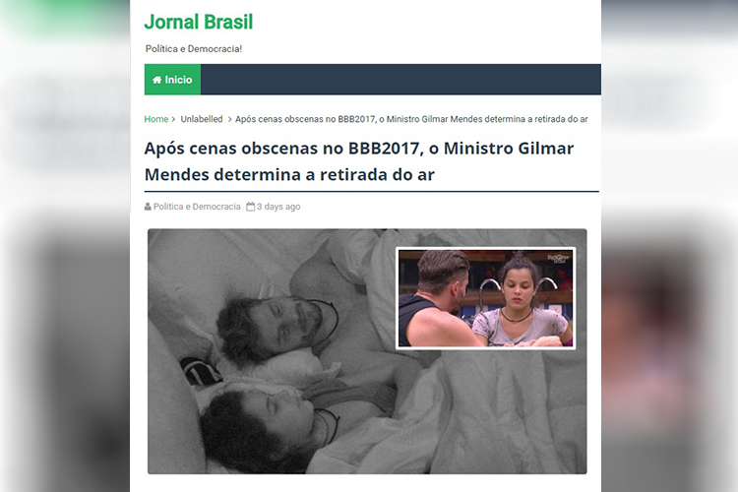
“Gilmar Mendes mandou cancelar o BBB17”

Slide 35
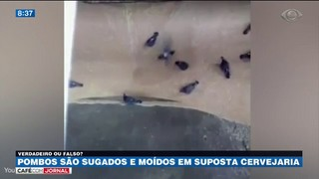
“Pombos são moídos junto com cerveja”

Slide 36
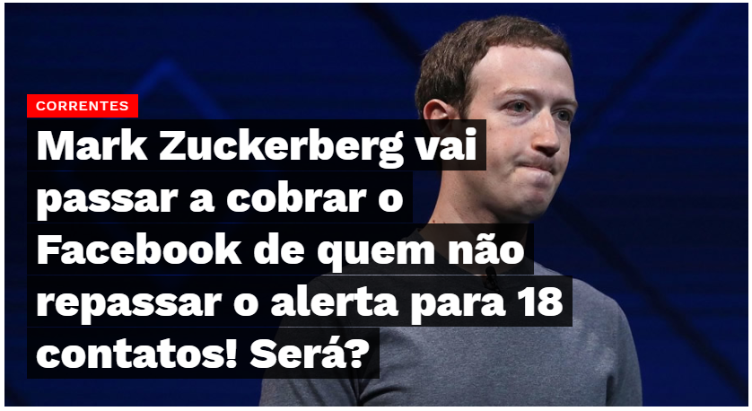

Slide 37
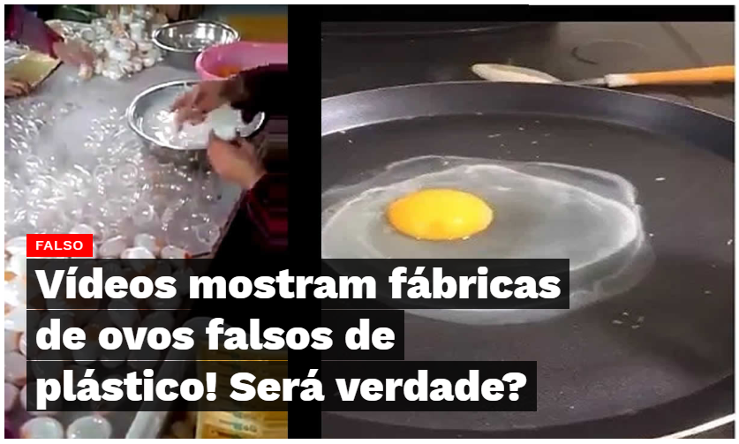

Slide 38
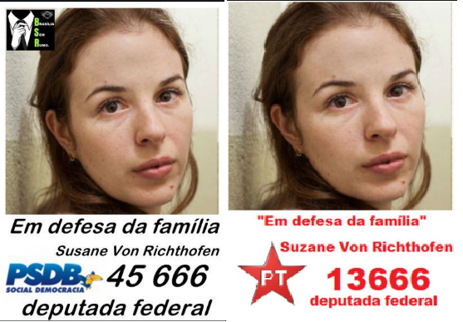
Suzane von Richthofen será candidata a deputada

Slide 39
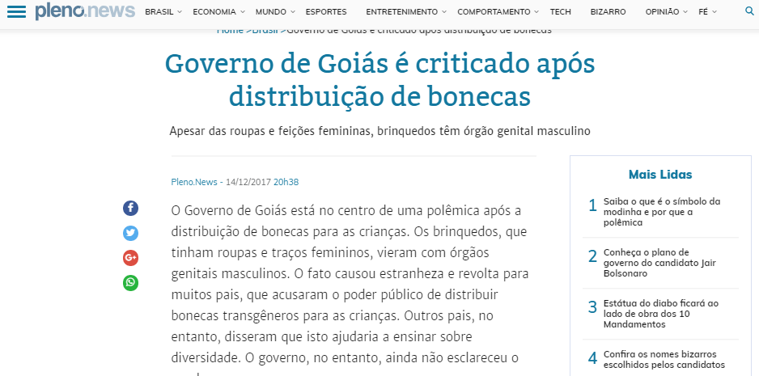
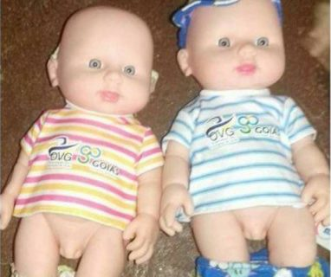
“Governo de Goiás está distribuindo bonecas com órgãos sexuais trocados”,

Slide 40
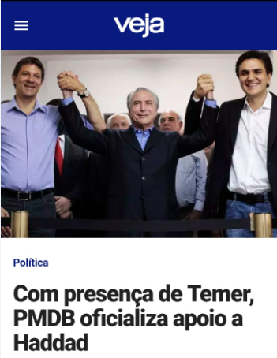

Slide 41
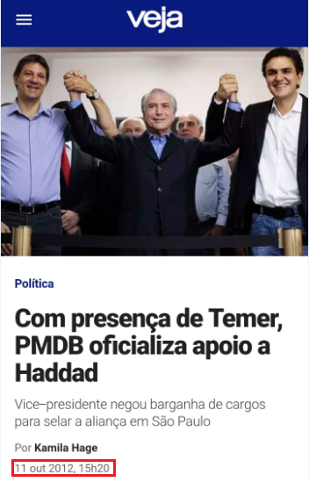

Slide 42
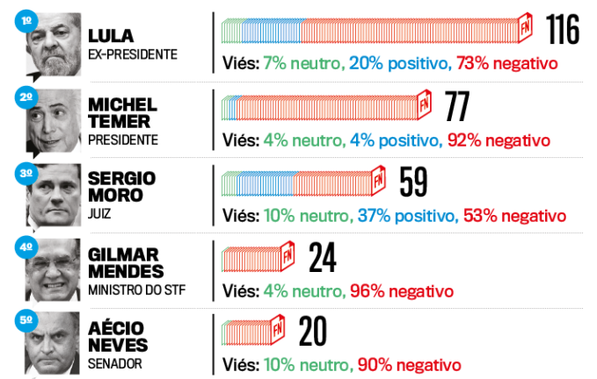
Jan/18 - https://veja.abril.com.br/brasil/ranking-alvos-vitimas-noticias-falsas-fake-news-politica-brasil/

Slide 43
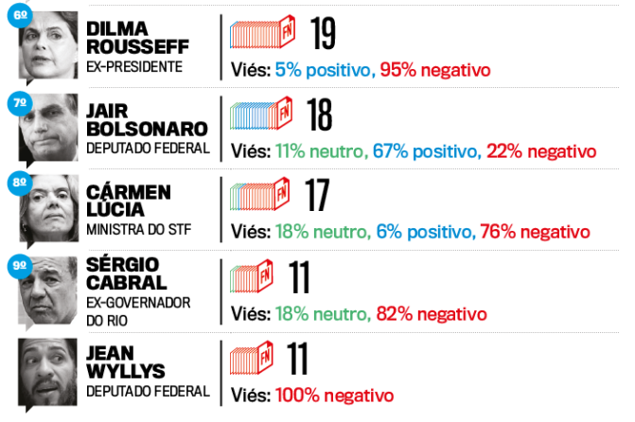
Jan/18 - https://veja.abril.com.br/brasil/ranking-alvos-vitimas-noticias-falsas-fake-news-politica-brasil/

Slide 44
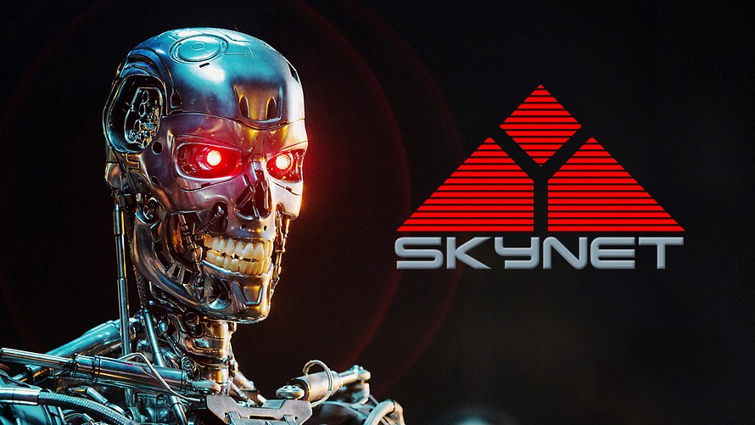
X
X
Skynet
Sarah Connor

Slide 45
São robôs que disseminam notícias falsas
MENTIRA - Existem os bots (sistemas automáticos de compartilhamento), mas o grande problema é que as notícias falsas têm se utilizado do compartilhamento irresponsável de muitos internautas, que estão disseminando notícias mentirosas, sem verificar previamente sua veracidade. Há casos que o compartilhamento é realizado após o indivíduo ler apenas a manchete, desconhecendo por completo o conteúdo compartilhado.

Slide 46
As notícias falsas se espalham mais rápido que as verdadeiras
VERDADE – As fake news, por terem conteúdo mais apelativo e sensacionalista, acabam por terem mais “sucesso” do que notícias comuns do cotidiano.
Quando a notícia falsa confirma uma opinião pré-existente, o indivíduo se sente tão satisfeito em estar certo que compartilha sem verificar a procedência da notícia.

Slide 47
A mentira política em um mundo de pós-verdade:
Pós-verdade foi a palavra mais simbólica em 2016 segundo o dicionário Oxford, que classificou a expressão como um substantivo "que se relaciona ou denota circunstâncias nas quais fatos objetivos têm menos influência em moldar a opinião pública do que apelos à emoção e a crenças pessoais".

Slide 48
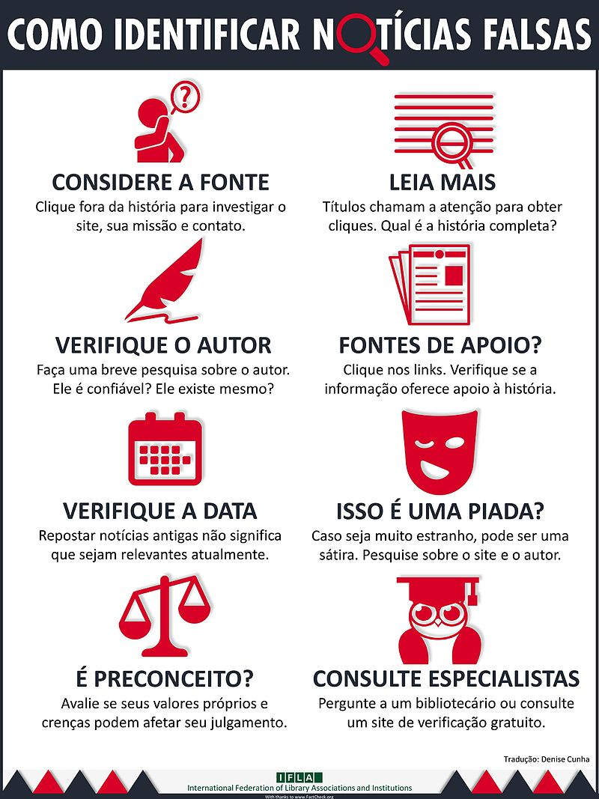

Slide 49
Sites “Detetives”
http://www.e-farsas.com/
https://piaui.folha.uol.com.br/lupa/
https://g1.globo.com/e-ou-nao-e/

Slide 50
Fiscalização TSE
Para tentar frear esse fenômeno e seus efeitos na eleição, o Tribunal Superior Eleitoral (TSE) por meio da Portaria TSE n° 949/2017, criou o Conselho Consultivo sobre Internet, envolvendo ações do Ministério da Defesa, Polícia Federal, Agência Brasileira de Inteligência (Abin) e o Exército.
Protocolo de cooperação com Google e Facebook
Termo de compromisso com os Partidos Políticos.

Slide 51
Punição
Art. 22, §1º da Resolução TSE nº 23.551: A livre manifestação do pensamento do eleitor identificado ou identificável na internet somente é passível de limitação quando ocorrer ofensa à honra de terceiros ou divulgação de fatos sabidamente inverídicos.
Limitação = “retirar do ar” / direito de resposta
Divulgar boatos não é um ato criminoso, desde que não caracterize os delitos de calúnia, difamação e injúria, previstos no Código Penal.

Slide 52
Punição
Resolução TSE nº 23.551 - Art. 18. O ofendido por calúnia, difamação ou injúria, sem prejuízo e independentemente da ação penal competente, poderá demandar, no juízo cível, a reparação do dano moral, respondendo por este o ofensor e, solidariamente, o partido político deste, quando responsável por ação ou omissão, e quem quer que, favorecido pelo crime, haja de qualquer modo contribuído para ele (Código Eleitoral, art. 243, § 1º).

Slide 53
Punição
Código Eleitoral - Art. 324. Caluniar alguém, na propaganda eleitoral, ou visando fins de propaganda, imputando-lhe falsamente fato definido como crime:
Pena – detenção de seis meses a dois anos e pagamento de 10 a 40 dias-multa.
§ 1º Nas mesmas penas incorre quem, sabendo falsa a imputação, a propala ou divulga.

Slide 54
Punição
Código Eleitoral - Art. 325. Difamar alguém, na propaganda eleitoral, ou visando a fins de propaganda, imputando-lhe fato ofensivo à sua reputação:
Pena – detenção de três meses a um ano e pagamento de 5 a 30 dias-multa.
Código Eleitoral - Art. 326. Injuriar alguém, na propaganda eleitoral, ou visando a fins de propaganda, ofendendo-lhe a dignidade ou o decoro:
Pena – detenção até seis meses, ou pagamento de 30 a 60 dias-multa.

Slide 55
Punição
Código Eleitoral - Art. 323. Divulgar, na propaganda, fatos que sabe inverídicos, em relação a partidos ou candidatos e capazes de exercerem influência perante o eleitorado:
Pena – detenção de dois meses a um ano ou pagamento de 120 a 150 dias-multa.
Parágrafo único. A pena é agravada se o crime é cometido pela imprensa, rádio ou televisão.

Slide 56
Anulação do Pleito
O artigo 222 do Código Eleitoral prevê que "é também anulável a votação, quando viciada de falsidade, fraude, coação, uso de meios de que trata o art. 237 (interferência do poder econômico e o desvio ou abuso do poder), ou emprego de processo de propaganda ou captação de sufrágios vedado por lei".

Slide 57
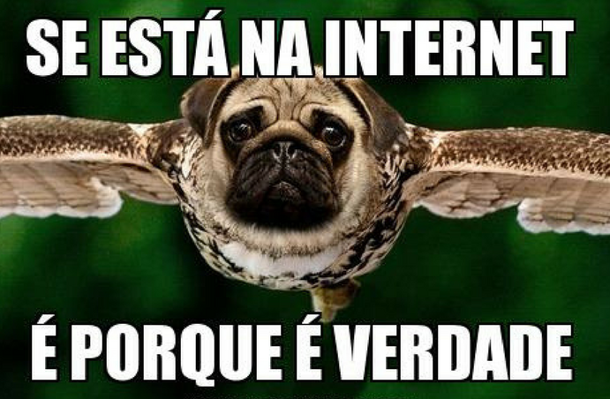
OBRIGADO A TODOS!

